Slide 1
z
· · ·
O2O优惠券使用预测
杨 阳
2016年12月24号

Slide 2
目录
Contents
解题思路
特征提取
算法设计

Slide 3
解题思路
1

Slide 4
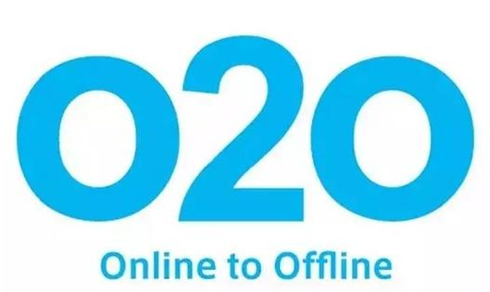
· · ·
01
解体思路 —— 做什么？
赛题任务
根据用户在2016年1月1日至2016年6月30日之间真实线上线下消费行为，预测用户在2017年7月领取优惠券后15天内的使用情况。
原始数据
Table1 : 用户线下消费和优惠券领取行为
Tabel2 : 用户线上点击/消费和优惠券领取行为

Slide 5
· · ·
01
解体思路 —— 怎么做？
特征提取
04
任务分析
01
05
模型选择
整体思路
打标
02
CSWADI
06
模型异构
训练集划分
03
07
多模型融合

Slide 6
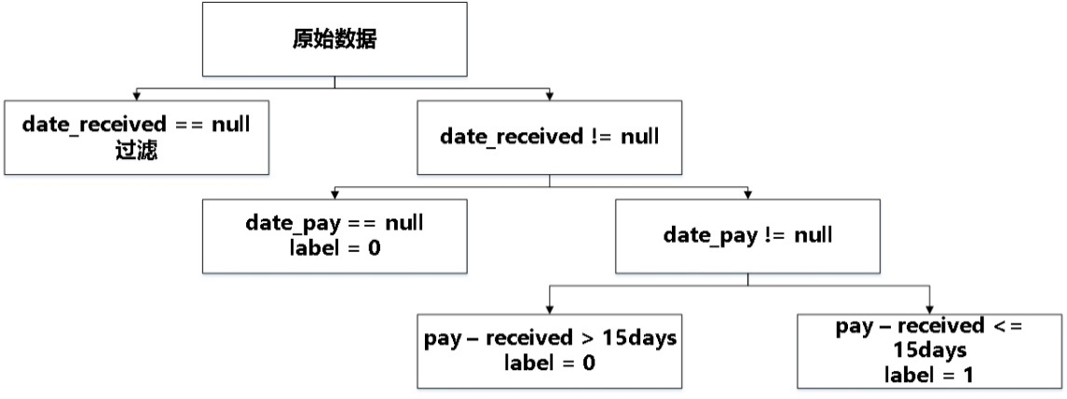
· · ·
01
解体思路 —— 打标
样本标记
date_received
date_pay

Slide 7
· · ·
01
解体思路 —— 训练集划分
提取特征
打标
3.1-4.1
4.15-5.15
4.1-5.1
5.15-6.15
5.15-6.15
6.15-6.30
7.1-7.31

Slide 8
· · ·
01
解体思路 —— 训练集划分
date_pay
date_received
线上数据划分
6.01—6.31
7.01—7.31
4.15—5.15
5.15—6.15
3.15—4.15
4.15—5.15
线下数据划分
2.15—3.15
3.15—4.15
1.15—2.15
2.15—3.15

Slide 9
· · ·
01
解体思路 —— 训练集划分
date_pay
date_received
6.01—6.30
7.01—7.31
线上数据划分
5.15—6.15
date_received
date_pay
date_received
4.15—5.15
5.15—6.15
线下数据划分
4.01—5.01
date_received

Slide 10
2
特征提取

Slide 11
· · ·
02
特征提取 —— 准备工作
1. 原始数据处理
属性类型划分
特征群分析

Slide 12
· · ·
02
特征提取 —— 原始数据处理
距离转换
字符串->double;其中“null”转为null
日期转换
字符串->DateTime;其中“null”转为null
折扣率转换：
将满减转为折扣的形式，并增加折扣率类型、满、减三列。
discount_rate
rate_type
rate
man
jian

Slide 13
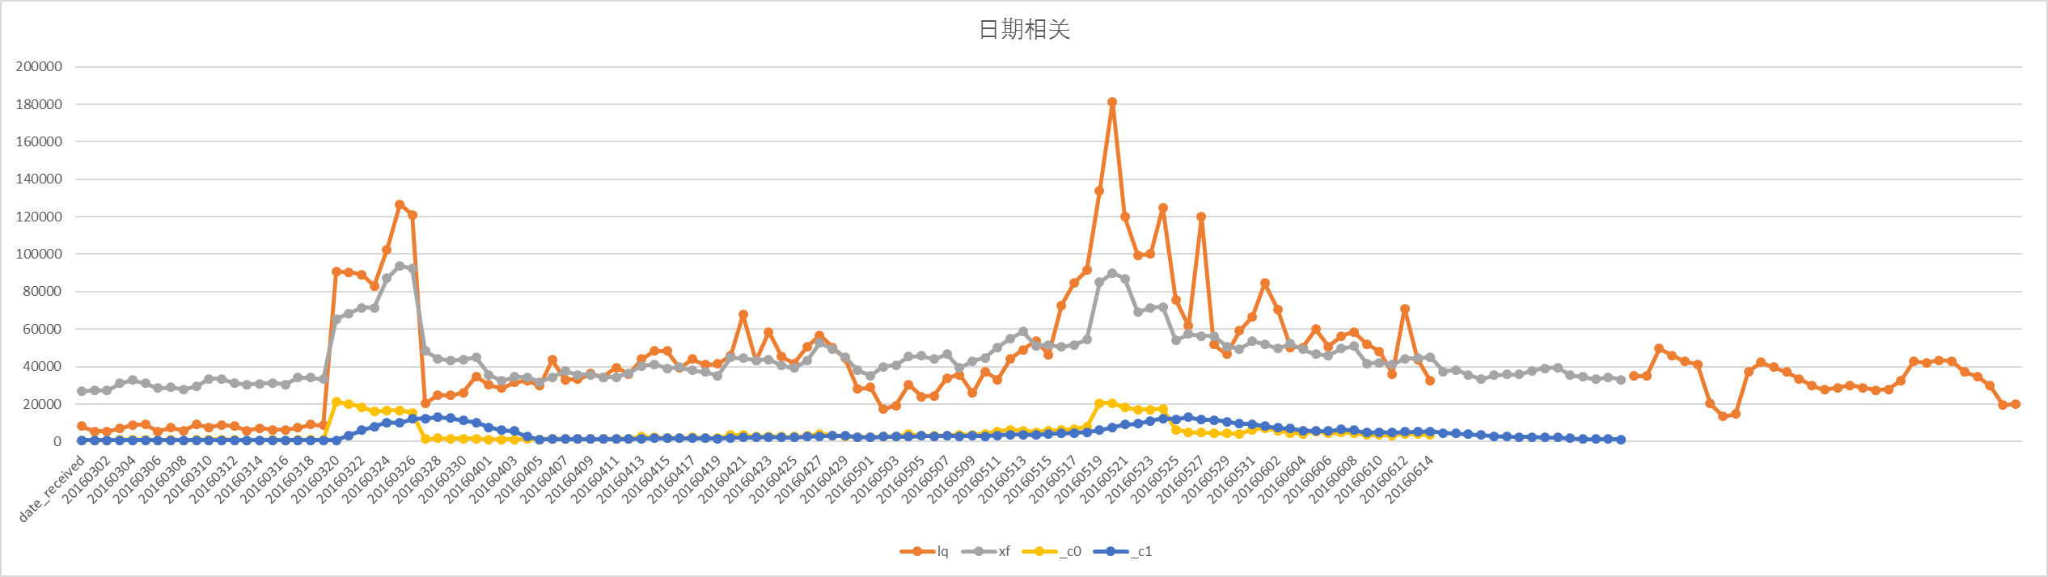
· · ·
02
特征提取 —— 数据异常处理
lq:每日领券数
xf:每日消费数
_c0:带券消费的领券日
_c1:带券消费的消费日

Slide 14
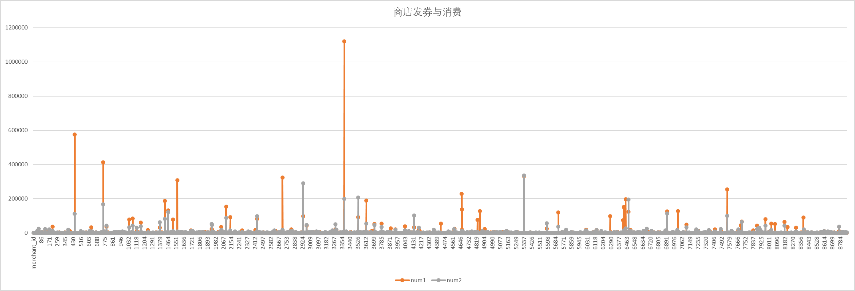
· · ·
02
特征提取 —— 数据异常处理
num1:商店的发券数
num2:商店的消费数

Slide 15
· · ·
02
特征提取 —— 属性类型划分
KEY
VALUE
user_id
01
05
distance
原始属性
merchant_id
02
CSWADI
06
discount_rate
coupon_id
03
07
date_received

Slide 16
· · ·
02
特征提取 —— 属性离散化
distance:离散化为12个特征0-10+null
discount_rate:离散化为43个特征 A-( A$∩$B)
date_received:离散化为星期几、近一周、近两周、近三周
date_pay:离散化为星期几、近一周、近两周、近三周

Slide 17

· · ·
02
特征提取 —— 特征群构建
45%
30%
25%
领券消费特征群
405个
打标月特征群
270个
纯消费特征群
224个

Slide 18
· · ·
02
特征提取 —— 特征群构建
1
KEY型属性
KEY型
排序特征
数目、众数、set数目
discount_rate
2
数目、set数目、每种折扣率下数目统计、rate_type众数
man众数，jian众数，总金额、比率特征等
3
distance
均值、方差、众数、每种下的次数统计
类别特征
VALUE型
date
4
周一到周日每天的次数统计，节假日占比，平时占比，用券消费占比、纯消费占比、近一周、近两周、近三周、最近最远等

Slide 19
· · ·
02
特征提取 —— 特征群构建
KEY型
排序特征
排序特征
5
日期、距离、折扣率、满、减、次数、同一天次数、总次数
类别特征
6
各种类别行为次数、比率
类别特征
VALUE型

Slide 20
03
算法设计

Slide 21
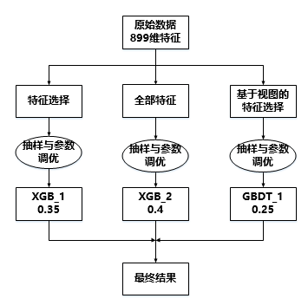
· · ·
03
算法设计
模型异构
特征选择
模型选择
模型融合
算法层面
结果层面

Slide 22
· · ·
03
算法设计 —— 特征选择
传统特征选择方案
PCA,T-SNE,基于模型的特性选择方案
参数异构
基于特征聚类的特征选择方案
先对特征进行聚类，后每个类别选取
TOP-K维特征
模型异构
特征异构
基于特征视图的特征选择方案
将全部899维特征划分为3个特征视图，每个视图内选取TOP-K维度特征

Slide 23

· · ·
03
算法设计 —— 模型选择
抗噪能力强
效果好
训练快、预测快
基于GBDT 并支持线性
基分类器
逻辑回归
GBDT
XGB
线性模型
逐步逻辑回归
训练预测效率高
大数据量下精度下降
boosting方法
降低偏差
回归树
训练慢、预测快

Slide 24
· · ·
03
算法设计 —— 模型融合
过拟合
算法层面：
BAGGING思想
组合分类器链思想
特征扩展思想（GBDT）
结果层面：
基于结果权重
基于排序融合RANK_AVG
局限性

Slide 25
· · ·
03
算法设计 —— 改进
总结分析：
想到可能有用的稍微有一点业务含义的特征就添加，哪怕不太确定，或者觉得和已有特征关联较大。
线上测试集的特征使用多个训练集合并
添加交叉特征
问题分析一定要考虑业务层面、数据的前期处理很重要、多个异构模型的融合能有效的提高结果精度

Slide 26
z
· · ·
谢 谢
杨 阳 2016.12.24

